Slide 1




Cài đặt Android trên Eclipse
Hay còn gọi là cài Android SDK trên Eclipse create:Cao Văn Quý
CNTT-DHNL tpHCM

Slide 2
Công cụ cần có
-JDK:(java development kit)
-IDE(môi trường phát triển) gồm:
+Eclipse
+Hoặc NetBean
Ở đây mình hướng dẫn các bạn cài trên Android trên Eclipse thôi và chạy trên windows.
-SDK gồm:ADT plugin,DDMS.
-Yêu cầu máy của bạn kết nối mạng trong quá trình cài đặt

Slide 3
Cài đặt Android SDK
Bạn có thể xem hướng dẫn cài đặt gốc tại đây http://developer.android.com/sdk/installing.html
Hoặc có thể coi bản rút gọn tiếng Việt ở các slide sau

Slide 4

Download JDK
Vào địa chỉ sau để download:
http://www.oracle.com/technetwork/java/javase/downloads/index.html

Slide 5
Download eclipse
Cần có eclipse 3.5 (3.4 cũng được) http://www.eclipse.org/downloads/
Vào link bên trên, down eclipse(về rồi giải nén, vậy là đã có thể dùng được eclipse rồi.

Slide 6
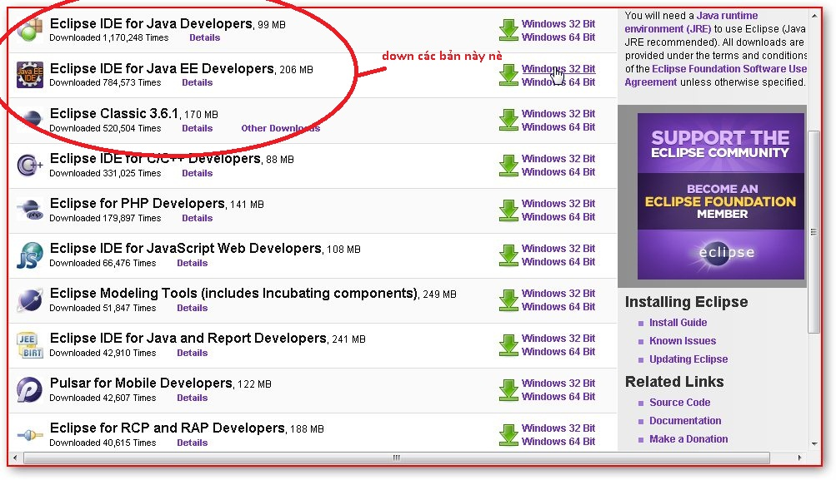

Slide 7
Bước 1:Cài đặt ADT plugin
Mở eclipse lên, bấm vào Help → Install new software.
Ở cái form hiện lên đó, bạn chọn Add…
Ở mục Name, nhập tên gì cũng được, ví dụ như : ADT plugin
Ở mục Location, nhập vào link này: http://dl-ssl.google.com/android/eclipse/
Sau đó bấm OK, có cho chọn gì thì cứ chọn hết rồi bấm next hoài cho đến lúc xong.

Slide 8
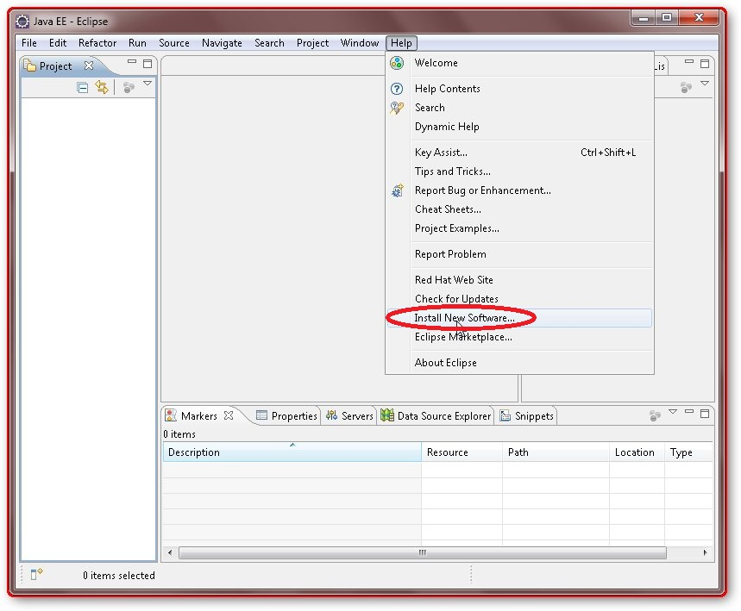
Hình cài đặt ở Bước 1

Slide 9
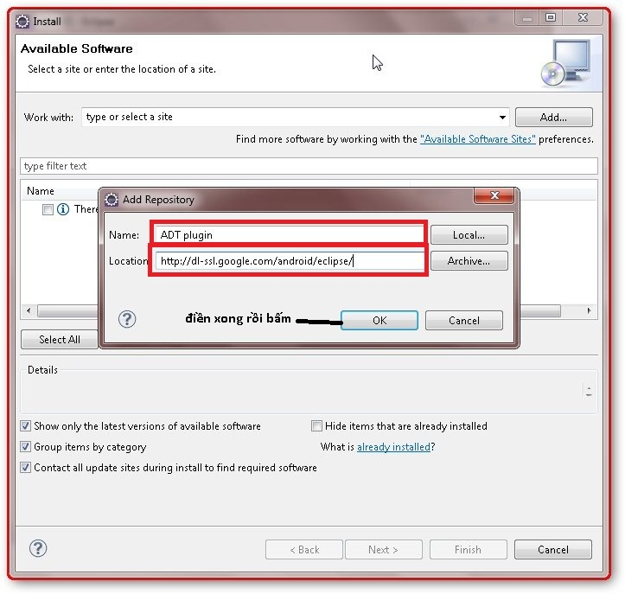

Slide 10
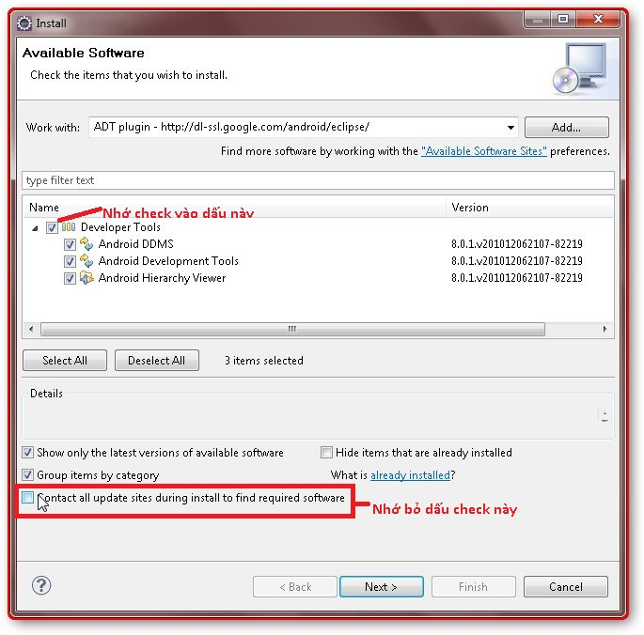

Slide 11
Chờ đợi khi nào cài xong rùi chờ eclipse khởi động lại.
Trong quá trình cài yêu cầu máy của bạn phải kết nối mạng.Và trong quá trình cài có hiện lên thông báo gì thì bạn cứ bấm OK...(hoặc nút gì đó của thông báo).
Bây giờ tới Bước 2

Slide 12
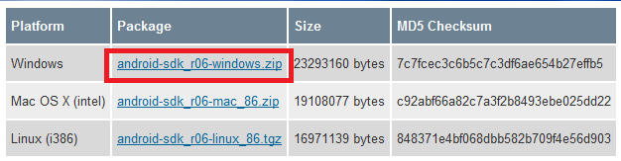
Bước 2:Cài đặt Android SDK
Tải Android SDK tại link này http://developer.android.com/sdk/index.html (nhớ chú ý là nó chia ra Window, Mac và Linux nha-bạn chọn windows).
Mở Eclipse → window → preferences → Android → trong mục SDK location chọn Browse → đưa đường dẫn đến thư mục SDK(thư mục mà bạn mới down về và giải nén đó) → bấm apply.

Slide 13
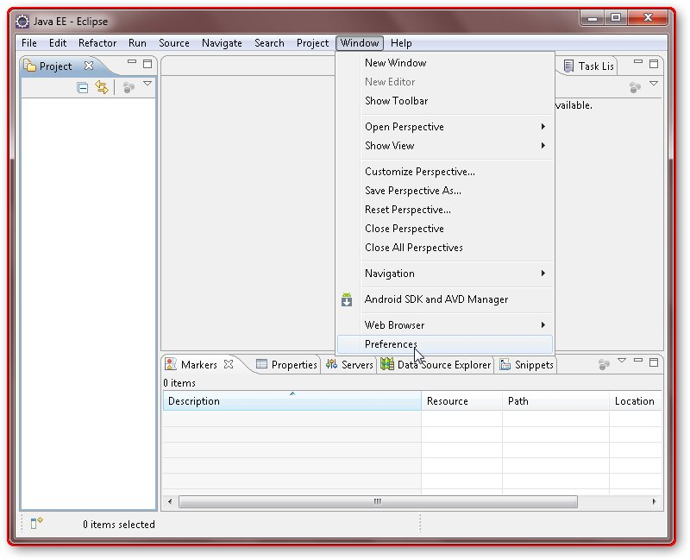
Hình cài đặt ở Bước 2

Slide 14
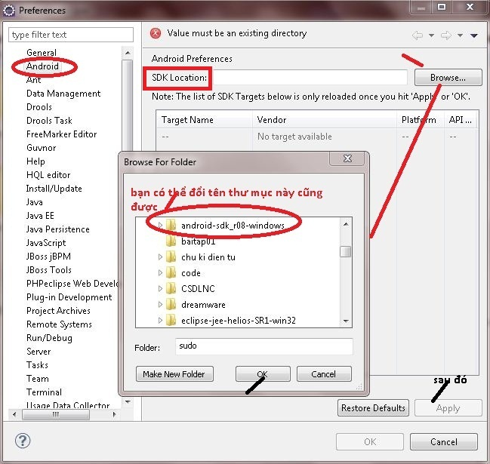

Slide 15
Bước 3:Cài đặt Android SDK
Eclipse → window → Android SDK and AVD manager → Available packages → chọn hết và cài hết (hơi lâu một chút).

Slide 16
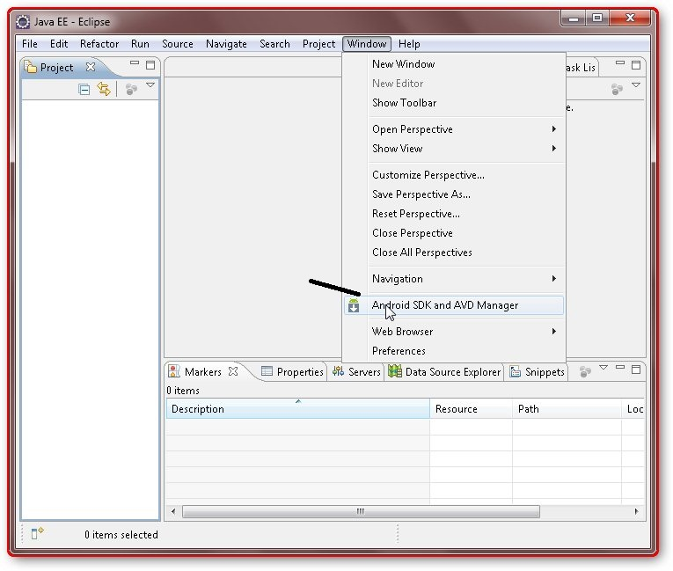
Hình cài ở Bước 3

Slide 17
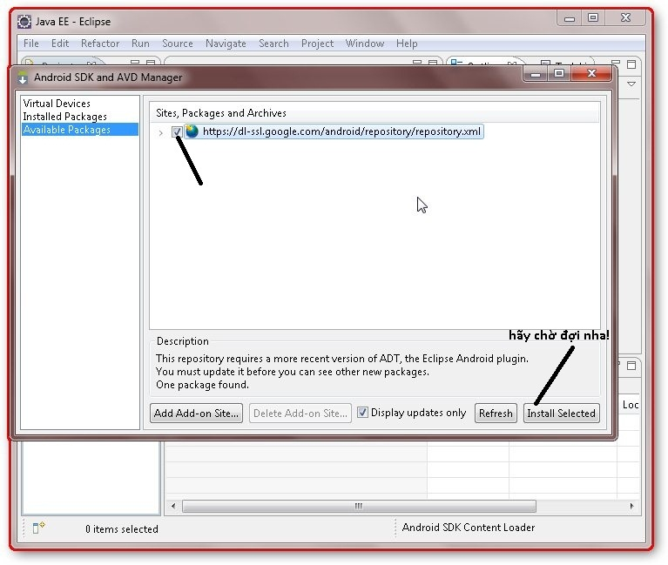

Slide 18
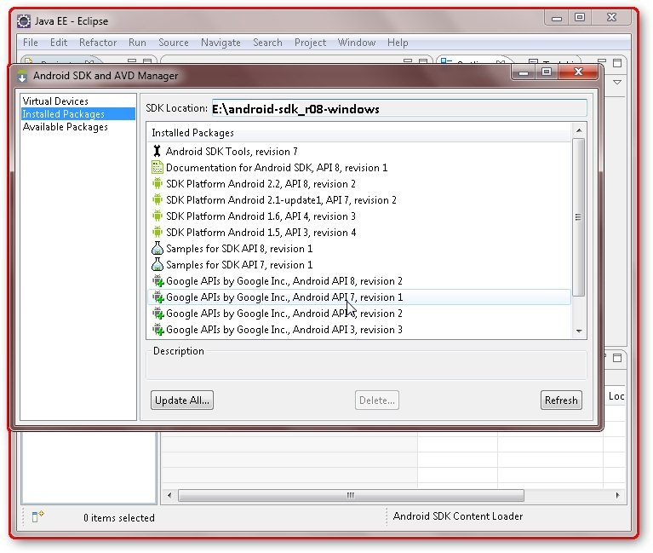
Sau khi xong thì bấm vào Installed packages sẽ thấy như sau:

Slide 19
Bước 4:Tạo một điện thoại ảo (AVD)
Eclipse → window → Android SDK and AVD manager → ở cái cửa sổ mới đó, chọn mục Virtual devices → bấm nút New…
Mục Name: đặt tên gì cũng được, cốt là dễ nhớ và phân biệt nó đang là level bao nhiêu.
Mục target: chọn anh nào có API level 4 là ok
Sdcard size: bạn gõ vào 256 (hoặc hơn thì tùy bạn)
Sau đó bấm Create AVD, thế là xong

Slide 20
Hình cài đặt ở Bước 4

Slide 21
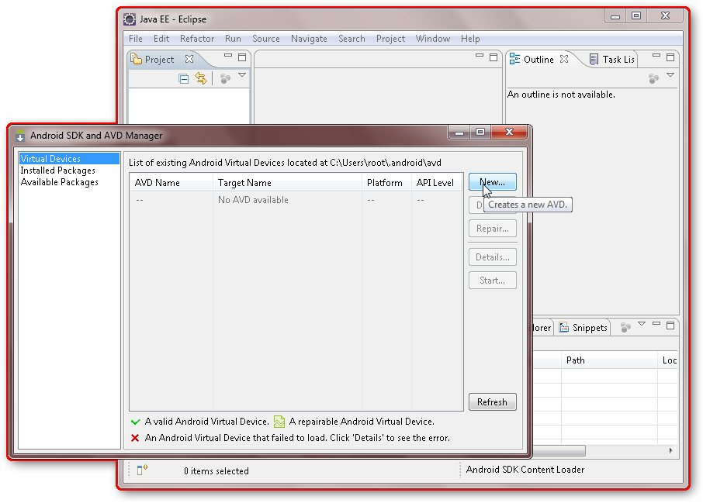

Slide 22
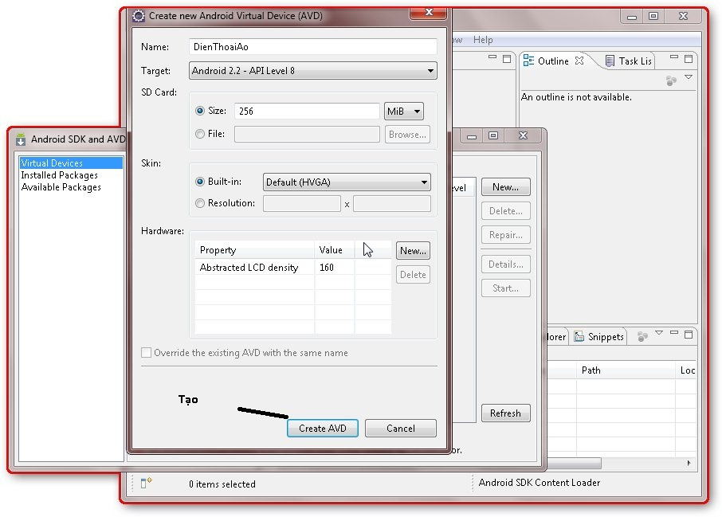

Slide 23
Hello world
Xem link gốc tại đây hoặc đợi slide sau để xem bản tiếng Việt. http://developer.android.com/resources/tutorials/hello-world.html

Slide 24
Hướng dẫn tạo project android
Đầu tiên vào Eclipse->File > New > Project>Android>Android Project gồm có:
-Project name:đặt tên tùy bạn.
-Build Target:bạn chọn phiên bản android và
-API tùy chọn.
-Application name:tên ứng dụng tùy chọn
-Package name:tên gói ban đầu(bạn phải đặt tên 2 hoặc 3 gói -chồng lên nhau vd com.google hoặc sudo.root.kaka
-Create Activity:lớp ban đầu trong gói trên
-Min SDK Version:không cần điền vào cũng được,Hoặc điền vào thì chì chỉ rõ API bao nhiêu .ví dụ Android 2.2->API:8

